Slide 1
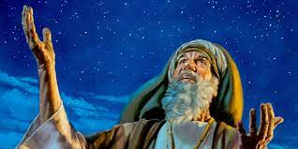
CTC BS Book of Romans
บทที่ 8 บิดาแห่งความเชื่อ---อับราฮัม 4:1-25 (1)

Slide 2
คำเตือนของยอห์นผู้ให้รับบัพติศมาแก่ลูกหลานของอับราฮัม:
มัทธิว 3:7-10
⁷เมื่อยอห์นเห็นพวกฟาริสี และพวกสะดูสีมากันเป็นจำนวนมาก เพื่อจะรับบัพติศมา ท่านจึงกล่าวแก่เขาทั้งหลายว่า
“พวกชาติงูร้าย ใครเตือนพวกท่านให้หนีจากพระพิโรธที่จะมานั้น ⁸เพราะฉะนั้นจงเกิดผลให้สมกับการกลับใจ ⁹อย่าทึกทักว่าตัวเองมีอับราฮัมเป็นบรรพบุรุษ เพราะข้าพเจ้าบอกพวกท่านว่า พระเจ้าทรงสามารถให้บุตรแก่อับราฮัมจากก้อนหินเหล่านี้ได้ ¹⁰บัดนี้ขวานวางไว้ที่โคนต้นไม้แล้ว และทุกต้นที่ไม่เกิดผลดีจะต้องถูกตัดแล้วโยนทิ้งในกองไฟ
😐😐เหตุใดยอห์นผู้ให้รับบัพติศมาจึงเตือนลูกหลานของอับราฮัม
อย่างรุนแรง?
พวกเขาคิดว่ามีเงื่อนไขภายนอกสามารถช่วยให้เขาอยู่ความรอดได้

Slide 3
คนอิสราเอลเชื่อว่า:
ที่ประตูสวรรค์ อับราฮัมอยู่เพื่อ:_____________________
ต้อนรับชาวอิสราเอลสู่สวรรค์
อับราฮัมอยู่ที่ประตูนรกเพื่อ:_______________________
ยอห์น 8:33 พวกเขาทูลตอบพระองค์ว่า
“เราสืบเชื้อสายมาจากอับราฮัม และไม่เคยเป็นทาสใครเลย
ทำไมท่านถึงกล่าวว่าเราจะเป็นไท?”
😐😐สิ่งที่พวกเขาหมายถึงคือ:
ป้องกันไม่ให้ชาวอิสราเอลตกนรก
ไม่ต้องปล่อยให้เป็นไทเพราะไม่เคยติด

Slide 4
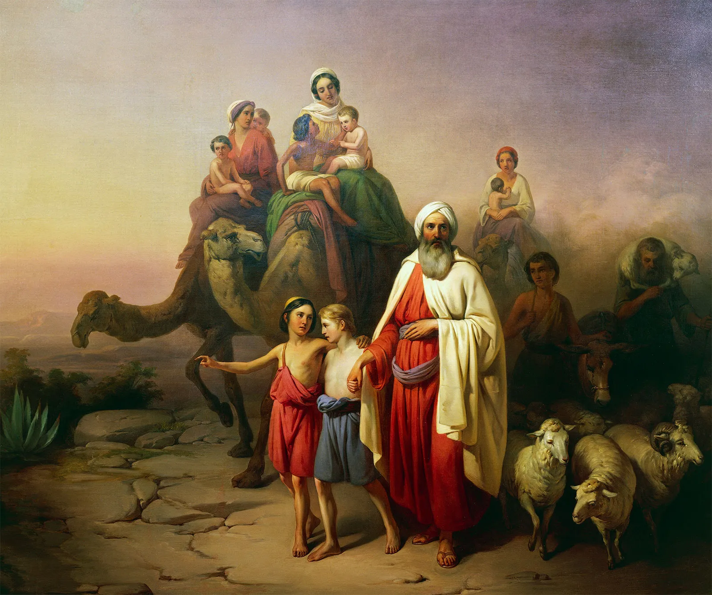

อับราฮัมเป็นตัวอย่าง
¹ถ้าอย่างนั้น เราจะว่าอย่างไรในเรื่องอับราฮัม
บรรพบุรุษของเราตามสายโลหิต
การแปลตามตัวอักษรของข้อความต้นฉบับ:
(ประโยชน์)อะไรที่บรรพบุรุษของเราได้รับจกาอับราฮัม (ตาม
ร่างกาย)?
😐😐(ตาม
ร่างกาย)
หมายความว่าผลลัพธ์ขึ้นอยู่กับเลือดหรือพฤติกรรม

Slide 5
²ถ้าอับราฮัมถูกชำระให้ชอบธรรมโดยการประพฤติ ท่านก็
มีทางที่จะอวดได้ แต่ไม่ใช่เฉพาะพระพักตร์พระเจ้า
😐😐ในความคิดของชาวยิว บรรพบุรุษของพวกเขา---อับราฮัม เป็นแบบอย่างสูงสุดของพวกเขาคือ:
ความชอบธรรมโดยการกระทำ
พวกเขาเชื่อว่าพระเจ้าอวยพรอับราฮัมและลูกหลานของเขาเพียงเพราะอับราฮัมเชื่อฟังพระวจนะของพระเจ้าแล้วปฏิบัติตามคำสั่ง (ปฐมกาล 26:4-5). เปาโลกำลังแก้ไขสิ่งเหล่านี้ ในตอนแรก เมื่ออับราฮัมได้รับการชำระให้ชอบธรรมจากพระเจ้า ไม่ใช่เพราะการกระทำของเขา แต่เป็นเพราะความเชื่อของเขา
อับราฮัมได้ทำความดีหลังจากที่เขาได้รับการยอมรับว่าเป็นคนชอบธรรมจากพระเจ้าโดยความเชื่อ

Slide 6

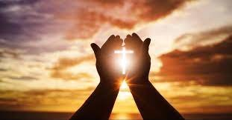
😐😐ภาพสะท้อนชีวิต:
คนที่ใส่ใจกับพฤติกรรมของตัวเองสามารถมีการทำความดีได้ทุกประเภท แต่เขาก็ยังไม่มีอะไรให้สรรเสริญต่อเบื้องพระพักตร์พระเจ้าได้ เพราะเขาอาศัยหลักการของพฤติกรรมคือการแสดงความแข็งแกร่งของคน มันจะทำให้คนอวดตัวเองเท่านั้น หลักการของความเชื่อคือการแสดงพระเจ้าที่พวกเขาพึ่งพาจึงจะทำให้คนถ่อมตัวลง การเปลี่ยนแปลงของพระคุณก็นำไปสู่พฤติกรรมที่สอดคล้องกันกับความเชื่อ

Slide 7


³พระคัมภีร์ว่าอย่างไร? ก็ว่า
“อับราฮัมเชื่อพระเจ้า และพระองค์ทรง
ถือว่าท่านเป็นคนชอบธรรม”
“ทรงถือว่า”หมายความว่า
เอเฟซัส 2:8-9
⁸เพราะว่าท่านทั้งหลายได้รับความรอดแล้วด้วยพระคุณโดยทาง
ความเชื่อ
ความรอดนี้ไม่ใช่มาจากตัวท่าน แต่เป็นของประทานจากพระเจ้า
⁹ไม่ใช่มาจากการกระทำ เพื่อไม่ให้ใครอวดได้

Slide 8


Slide 9
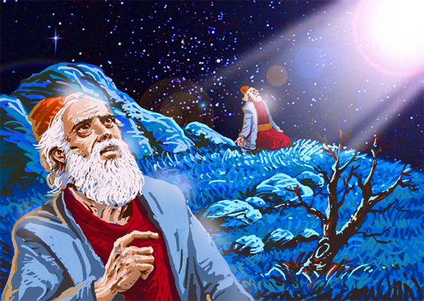

Slide 10


15:6 อับรามก็เชื่อพระยาห์เวห์
ความเชื่อนั้นพระองค์ทรงถือว่าเป็นความชอบธรรมแก่ท่าน
😐😐การสังเกตของฉัน:
⁴ส่วนคนที่ทำงานก็ไม่ถือว่าค่าจ้างที่ได้นั้นเป็นบำเหน็จ
แต่ถือว่าเป็นค่าแรงของงานที่ได้ทำ
“บำเหน็จ”
อับรามเชื่อเท่านั้น
มันถูกให้มาเปล่า ๆ และไม่ต้องการราคาใด ๆ
ในการแลกเปลี่ยน ดังนั้นจึงไม่ได้รับว่าเป็นค่าจ้าง

Slide 11
😐😐 การได้รับความรอดเป็นเครื่องพิสูจน์ถึงพระคุณ!
เอเฟซัส 2:4-5
⁴แต่พระเจ้าทรงเปี่ยมด้วยพระเมตตา พระองค์ทรงรักเราโดยความรักอันใหญ่หลวงของพระองค์ ⁵ถึงแม้ว่าเราเป็นคนตายเนื่องจากการละเมิด พระองค์ยังทรงทำให้มีชีวิตอยู่ร่วมกับพระคริสต์ (พวกท่านได้รับความรอดแล้วด้วยพระคุณ)
😐😐😐😐เมื่อเราอยู่ในพระคุณนี้ เราจะทำอะไรได้อีกไหม?
แค่ยอมรับมันด้วยความเชื่อ

Slide 12
⁵ส่วนคนที่ไม่ได้อาศัยการประพฤติ
แต่ได้เชื่อในพระองค์ผู้ทรงให้คนอธรรมเป็นคนชอบธรรมได้ เพราะความเชื่อของคนนั้นพระเจ้าทรงถือว่าเป็นความชอบธรรม
😐😐การทำงานไม่ได้ทำให้เราเป็นคนชอบธรรมไม่ได้ส่งเสริมให้คนเกียจคร้าน แต่สนับสนุนให้คนเชื่อในพระเจ้าก่อน ให้ผู้คนมีอัตลักษณ์ของผู้ชอบธรรมเสียก่อน และนับจากนี้เป็นต้นไป ให้พึ่งพาพลังแห่งพระคุณของพระเจ้าในการดำเนินชีวิตแบบผู้ชอบธรรม เพื่อแสดงให้เห็นว่าทุกสิ่งมาจากพระเจ้า เพื่อไม่ให้ใครโอ้อวดได้

Slide 13
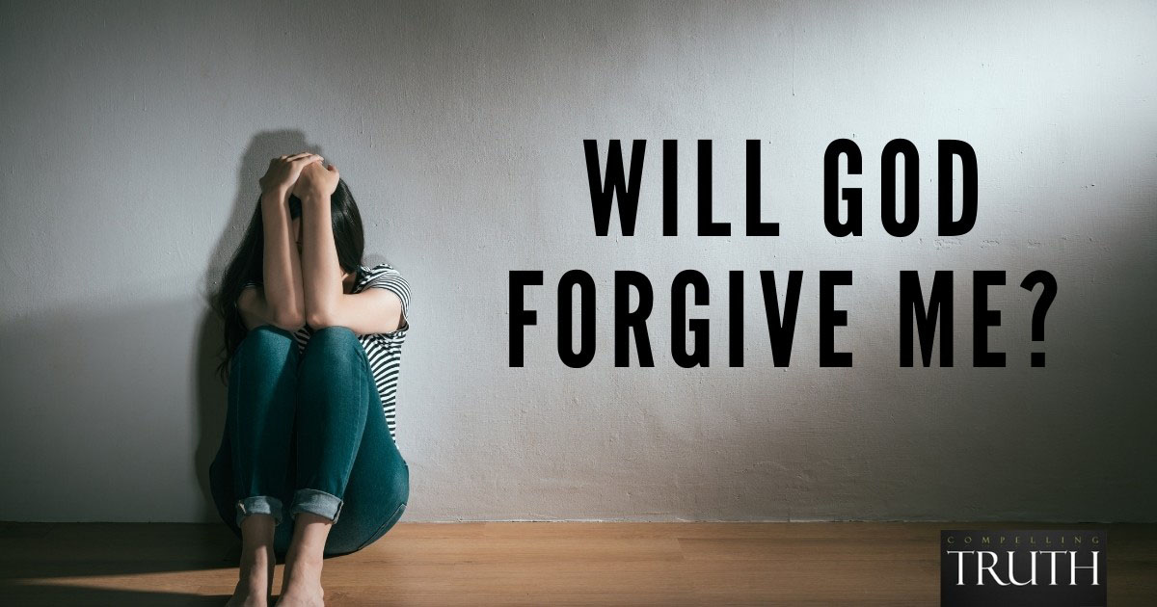

Slide 14
⁹ถ้าเช่นนั้นความสุขมีแก่คนที่เข้าสุหนัต หรือว่ามีแก่พวกไม่เข้าสุหนัตด้วย?
เรากล่าวว่า “เพราะความเชื่อนั้นเอง พระองค์ทรงถือว่าอับราฮัมเป็นคนชอบธรรม”
เอเสเคียล 18:23
พระยาห์เวห์องค์เจ้านายตรัสว่า เราพอใจในความตายของคนอธรรมหรือ? แต่เราพอใจให้เขาหันกลับจากทางของเขาและมีชีวิตอยู่ไม่ใช่หรือ?
😐😐คำตอบของผู้เผยพระวจนะเอเสเคียล:
การเข้าสุหนัตนั้น ไม่…
พระยาห์เวห์อยากได้คนกลับใจเท่านั้น

Slide 15
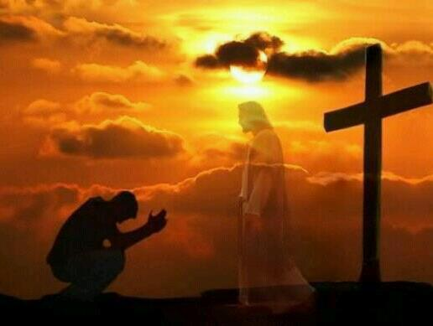


Slide 17
¹⁰แต่พระเจ้าทรงถืออย่างนั้นเมื่อไร? เมื่อท่านเข้าสุหนัตแล้ว หรือเมื่อยังไม่เข้าสุหนัต? ไม่ใช่เมื่อท่านเข้าสุหนัตแล้ว แต่เมื่อท่านยังไม่เข้าสุหนัต
ตามพันธสัญญาเดิม อับราฮัมได้รับการประกาศว่าเป็นคนชอบธรรมโดยพระเจ้าใน (ปฐมกาล 15:5-6) และเขาได้เข้าสุหนัตใน (ปฐมกาล 17:24-26) เวลาระหว่างสองเหตุการณ์นี้คืออย่างน้อย15ปีหรือมากกว่านั้น (ปฐมกาล 16:16; 17:24-25) เห็นได้ชัดว่า เขาได้เป็นคนชอบธรรมมาก่อน และการเข้าสุหนัตมาภายหลัง นี่เป็นการพิสูจน์ว่าการได้เป็นคนชอบธรรมของอับราฮัม(เกี่ยวข้อง/ไม่เกี่ยวข้อง)กับการเข้าสุหนัต
😐😐เปาโลกำลังถามและตอบตัวเองเพื่อเน้นว่า:

Slide 18
¹¹และท่านได้เข้าสุหนัตเป็นเครื่องหมายสำคัญ
😐😐การเข้าสุหนัตของอับราฮัม “เป็นเครื่องหมายสำคัญ” สิ่งที่สำคัญจึงๆ ไม่ได้อยู่ที่เครื่องหมาย แต่อยู่ที่ความหมายที่จะให้ทุกคนรับรู้ การเข้าสุหนัตได้ยืนยันว่าเป็นผลงานหลังจากได้นับเป็นคนชอบธรรมจากพระเจ้า
เป็นตรารับรองความชอบธรรม ซึ่งเกิดโดยความเชื่อที่ท่านได้มีอยู่เมื่อท่านยังไม่ได้เข้าสุหนัต เพื่อท่านจะได้เป็นบิดาของทุกคนที่เชื่อ ทั้งที่เขายังไม่ได้เข้าสุหนัต เพื่อพระเจ้าจะทรงถือว่าเขาเป็นคนชอบธรรมด้วย

Slide 19
😐😐การเข้าสุหนัตของอับราฮัมยืนยันว่าความชอบธรรมโดยความเชื่อได้มาก่อน
เขาถึงจะได้เข้าสุหนัตเพื่อประกาศว่าเป็นคนของพระเจ้าแล้ว ยิ่งกว่านั้น การเข้าสุหนัตที่อับราฮัมได้รับไม่เพียงแต่เป็นพยานถึงความชอบธรรมส่วนตัวของเขาด้วยความเชื่อเท่านั้น แต่ยังรวมถึงทั้งหมดตามความเชื่อของอับราฮัมและเข้าสู่พระคุณของพระเจ้าด้วยบัพติศมาเป็นประจักษ์พยานด้วย ในแง่นี้ อับราฮัมเป็นบิดาแห่งความเชื่อในหมู่คนต่างชาติด้วย

Slide 20
พระวิญญาณบริสุทธิ์มาโดยความเชื่อ ไม่ใช่การกระทำ

